Slide 1
Cuộc thi tìm kiếm ứng dụng số hóa trong công nghiệp với SIMATIC
IOT 2050
Đề tài:
Hệ thống giám sát, đánh giá, tối ưu bộ điều khiển PID dựa trên Machine Learning và SIMATIC IOT 2050.
Nhóm: BK-Maker-AS

Slide 2





BK Maker AS
Tìm kiếm ứng dụng số hóa trong công nghiệp với SIMATIC IOT 2050
CLB SINH VIÊN NGHIÊN CỨU KHOA HỌC BK-MAKER
ĐẠI HỌC BÁCH KHOA - ĐẠI HỌC ĐÀ NẴNG
Nguyễn Đắc Quy
Nguyễn Tài Duy
Phan Ben

Slide 3
Tìm kiếm ứng dụng số hóa trong công nghiệp với SIMATIC IOT 2050
Hệ thống giám sát, đánh giá, tối ưu bộ điều khiển PID dựa trên Machine Learning và SIMATIC IOT 2050.
I. Vấn đề đặt ra:
Các vấn đề khi sử dụng bộ điều khiển PID trong thực tế.
II. Ý tưởng:
Ý tưởng về một hệ thống có thể hỗ trợ doanh nghiệp trong việc quản lý và xử lí các vấn đề của các bộ điều khiển PID.
III. Giải pháp:
Đưa ra giải pháp để thực hiện ý tưởng trên.
IV. Demo sản phẩm
Video mô tả hệ thông.

Slide 4
Vấn đề đặt ra:
Khi sử dụng PID thì anh thường dùng chức năng tự động chỉnh định trên PLC rồi sau đó dùng kinh nghiệm để điều chỉnh thêm khi đó nó mới đáp ứng được yêu cầu
KS Sinh Lê ( Nhật Tri automation)
Các đối tượng điều khiển sau một thời gian dài hoạt động thì sẽ có sự thay đổi khi đó cần dò lại thông số PID.
Thầy Nguyễn Hoàng Mai , giảng viên khoa điện, trường Đại Học Bách Khoa Đà Nẵng
Bữa ngồi dò mấy thông số PID này mà ước có cái nào gợi ý cho mình thì tuyệt.
Ngô Chí Đường, SV năm cuối Đại học bách khoa Đà Nẵng
Tìm kiếm ứng dụng số hóa trong công nghiệp với SIMATIC IOT 2050
Bạn có gặp khó khăn gì khi sử dụng PID trong công nghiệp ?
Notes:
Trước khi thực hiện đề tài này chúng em đã hỏi một số cá nhân có kinnh nghiệm hoặc đã sử dụng bộ điều khiển PID trong thực tế để tìm hiểu những khó khăn của họ:
Và dưới đây là một số câu trả lời tiêu biểu:
Đầu tiên em thấy rằng đề dò thông số PID cho PLC người ta thường dùng chế độ Autoturning, nhưng đôi khi nó chưa thể đáp ứng được hoàn toàn yêu cầu của người sử dụng.
Các đối tượng điều khiển vd như động cơ, bộ phận gia nhiệt sau một thời gian sử dụng sẽ bị biến đổi, khi đó bộ thông số PID được cài đặt k còn đáp ứng tốt nữa và sẽ giảm dần theo thời gian
Việc dò các thông số thì cần nhân lực có kinh nghiệm vận hành, thì mới có thể tìm ra được thông số chính xác.

Slide 5
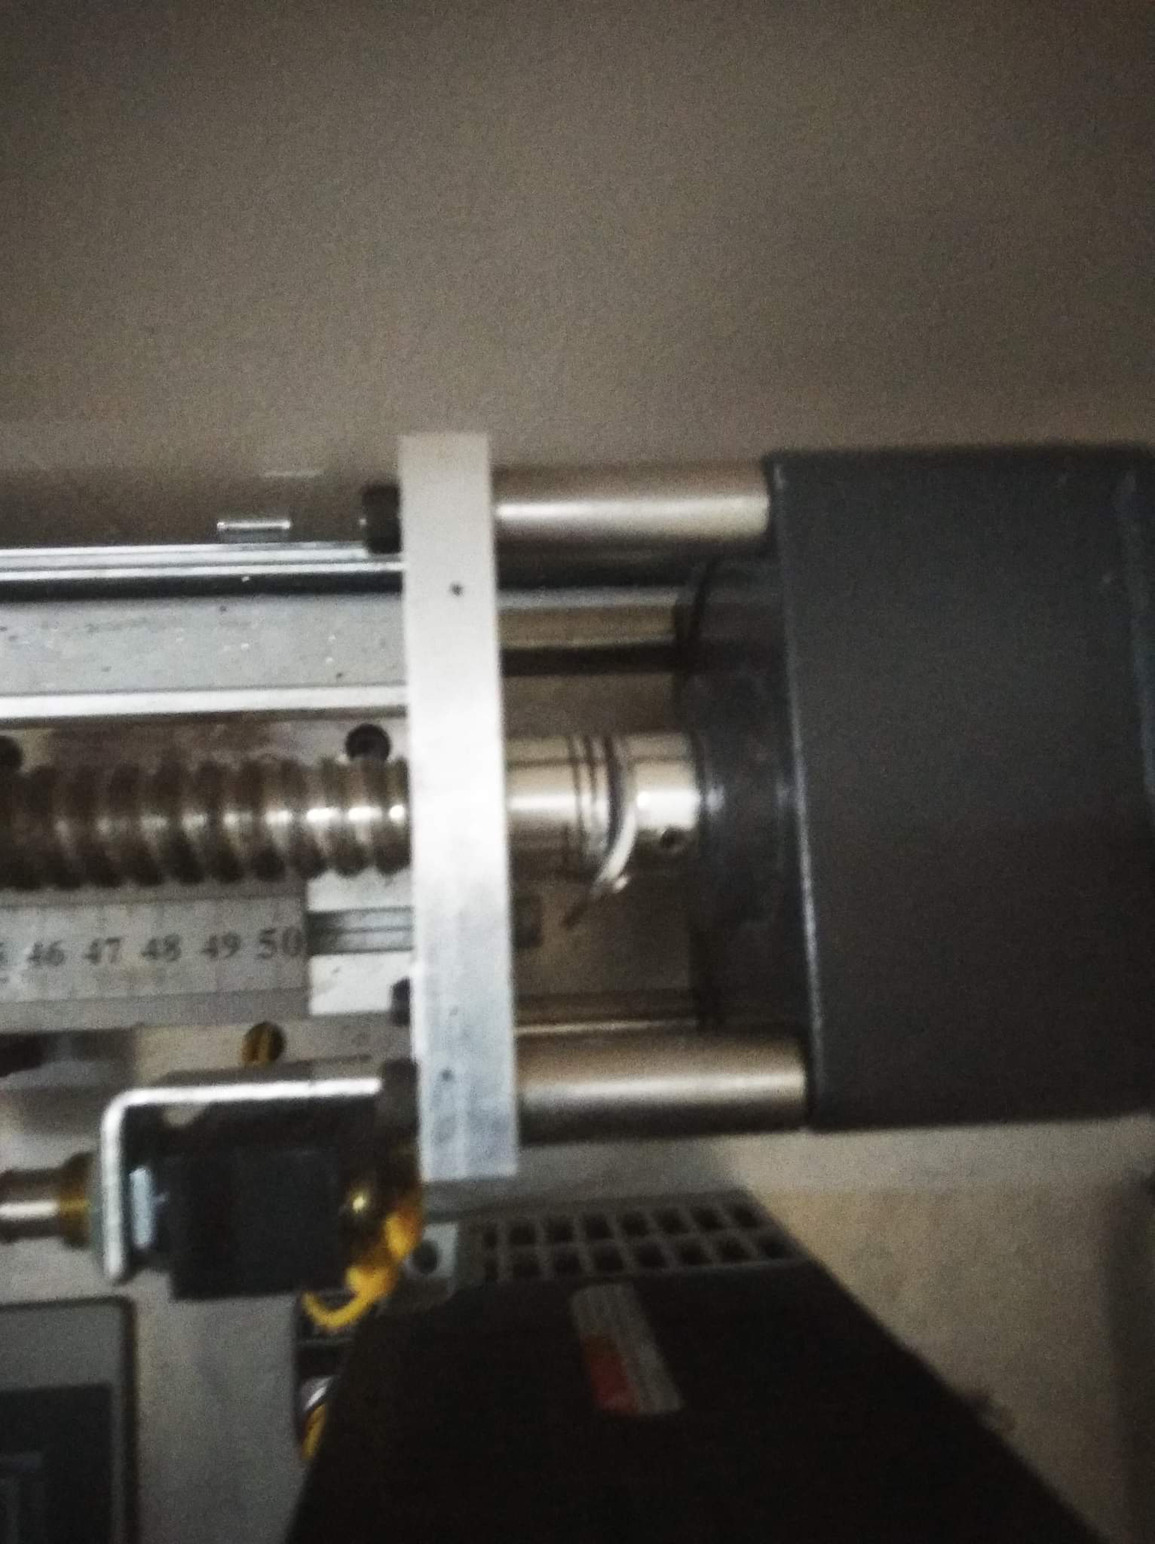
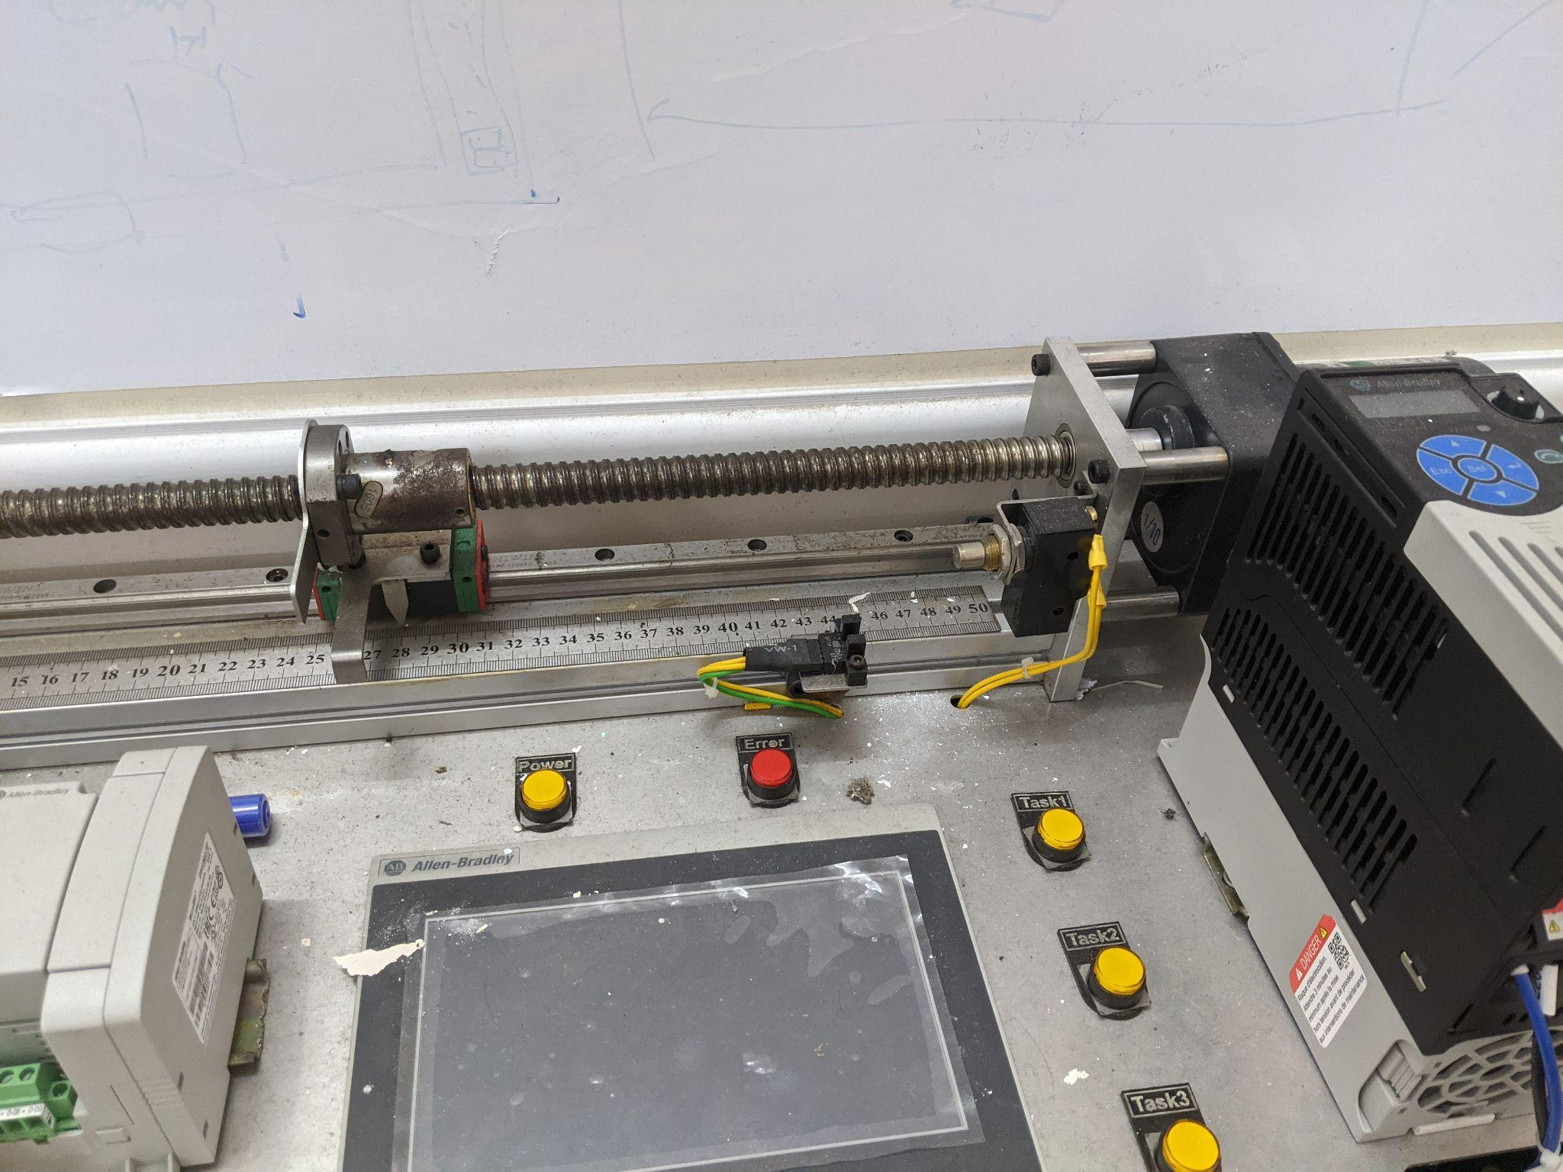
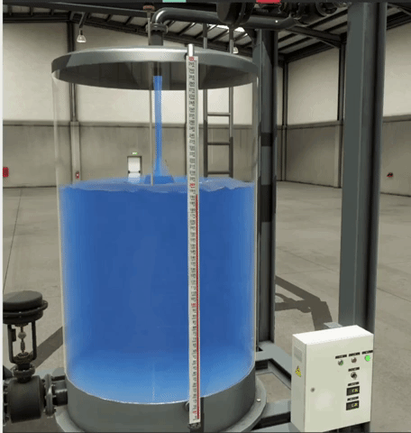

Vấn đề đặt ra:
Tìm kiếm ứng dụng số hóa trong công nghiệp với SIMATIC IOT 2050
Thanh vít me bị gỉ làm cho bộ DK PID hoạt động không chính xác
Khớp nối động cơ bị gãy vì động cơ thay đổi hướng quá đột ngột
Phần đế bánh bị cháy vì lỗi quá nhiệt
Đối tượng điều khiển bằng PID thiếu sự
ổn định
Notes:
Ngoài ra trong khi sử dụng bộ điều khiển PID chúng em cũng gặp một số vấn đề :
Hình 1: Ở đây là 1 động cơ 3 pha được nối với một Vitme để kéo tải nhưng khi sử dụng thì vì thay đổi hướng quá nhanh là cho khớp nối mềm bị gãy
Cùng hệ đó thì sau 1 thời gian sử dụng vitme bị gỉ làm cho ma sát của hệ tăng lên làm cho hệ số đáp ứng của hệ không còn chính xác nữa
Trong công nghiệp lỗi về bộ ĐK PID cũng có thể xảy ra, như trên hình bộ phận gia nhiệt k ổn định làm bánh bị hỏng
Hoặc như trong một hệ thống mà chũng e mô phỏng ở đây : mực nước trong bình bị dao động thể hiện chất lượng điều khiển chưa cao

Slide 6
I. Vấn đề đặt ra:
Tìm kiếm ứng dụng số hóa trong công nghiệp với SIMATIC IOT 2050
Trong quá trình hoạt động lâu dài các đối tượng điều khiển bị thay đổi
Khó khăn khi lựa chọn thông số cho bộ điều khiển PID
04
Việc lựa chọn phụ thuộc chủ yếu vào kinh nghiệm hay kết quả của chức năng tự động dò thông số trên PLC.
Việc thay đổi có thể do yêu cầu thay đổi quá trình hoặc do hao mòn của đối tượng điều khiển nhưng đều ảnh hưởng đến chất lượng của bộ điều khiển.
01
03
Giám sát, đánh giá chất lượng của bộ điều khiển PID
Bộ điều khiển chất lượng cao đáp ứng được yêu cầu sử dụng
Để biết được một bộ điều khiển có chất lượng tốt cần có các chỉ tiêu để đánh giá. Đồng thời giám sát, cảnh báo khi có các lỗi trong quá trình vận hành.
Với mỗi đối tượng điều khiển thì có nhiều yêu cầu về chất lượng điều khiển riêng và nó cần được đáp ứng để cho ra được kết quả phù hợp nhất.
02
Notes:
Slide sau đây chúng em sẽ trình bày tóm tắt các vấn đề :
Khó khăn cho người sử dụng chưa có kinh nghiệm trong chọn thông số và phụ thuộc chủ yếu vào chế độ autotune
Cần có sự giám sát và đánh giá chất lượng của bộ ĐK PID và cảnh báo khi có lỗi xảy ra
Trong quá trình hoạt động các đối tượng điều khiển có thể bị thay đổi thì cần phải nhận biết và có phương án để chỉnh định lại
Khi mà chất lượng điều khiển yêu cầu phải có chất lượng cao mà bộ autoturning chưa đáp ứng đc

Slide 7
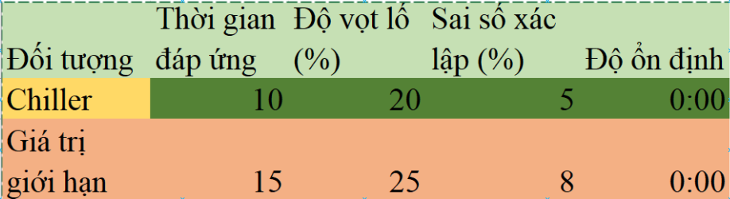
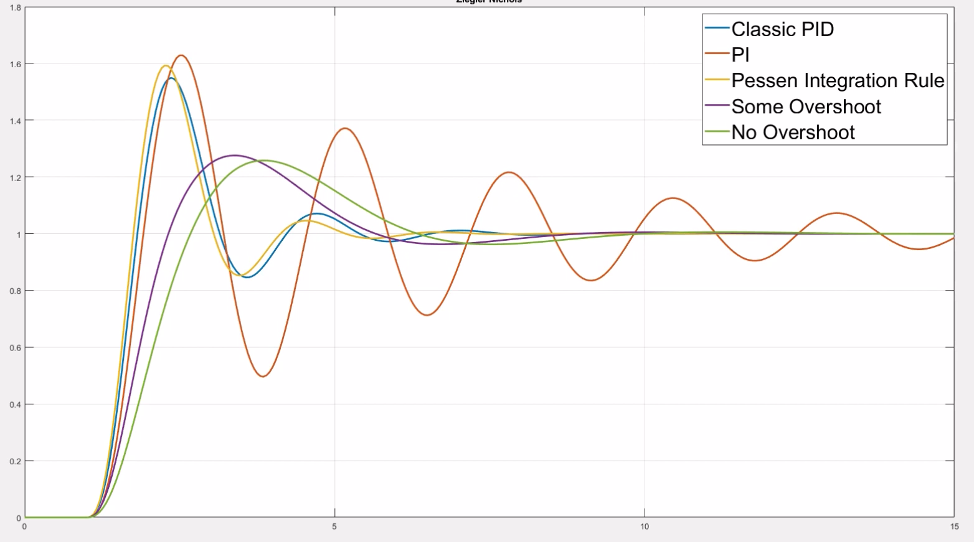
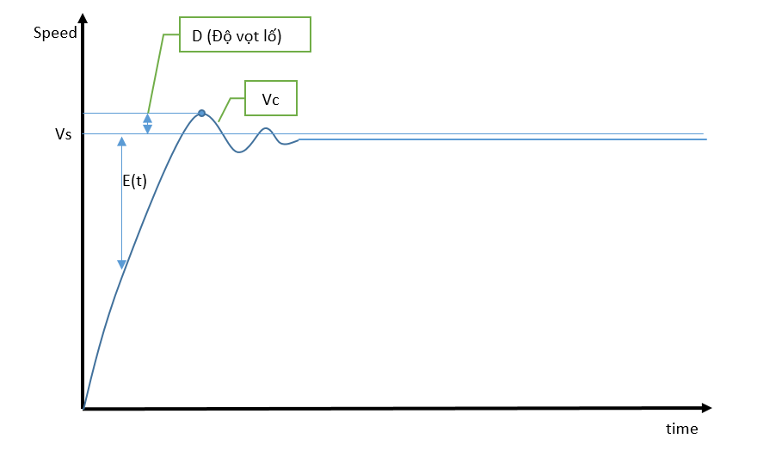
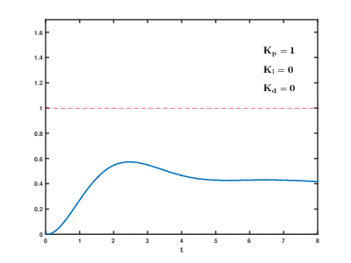

II. Ý tưởng:
Tìm kiếm ứng dụng số hóa trong công nghiệp với SIMATIC IOT 2050
Một hệ thống giám sát, đánh giá bộ điều khiển PID:
Cải thiện kết quả của chế độ tự động dò thông số trên PLC:
1
2
Ứng dụng Machine Learning và đánh giá và chỉnh định bộ điều khiển:
Nâng cao tính an toàn và cảnh báo khi có lỗi của bộ điều khiển
3
4
Notes:
Từ những vấn đề đó nhóm e đã có ý tưởng về một hệ thống có khả năng giám sát đánh giá và hiệu chỉnh bộ điều khiển PID với các chức năng chính sau:
Hệ thống có khả năng giám sát đánh giá các chỉ tiêu chất lượng của các đối tượng điều khiển.
Về việc hiệu chỉnh thông số PID thì chúng em có 2 phương án:
Cải thiện chức năng PID autoturning trên PLC
Ứng dụng machine
learning vào để thay thế con người trong khi chỉnh định thủ công
4) Thông báo cho người vận hang khi có lỗi xuất hiện trong hệ thống để nhanh chóng can thiệp.

Slide 8
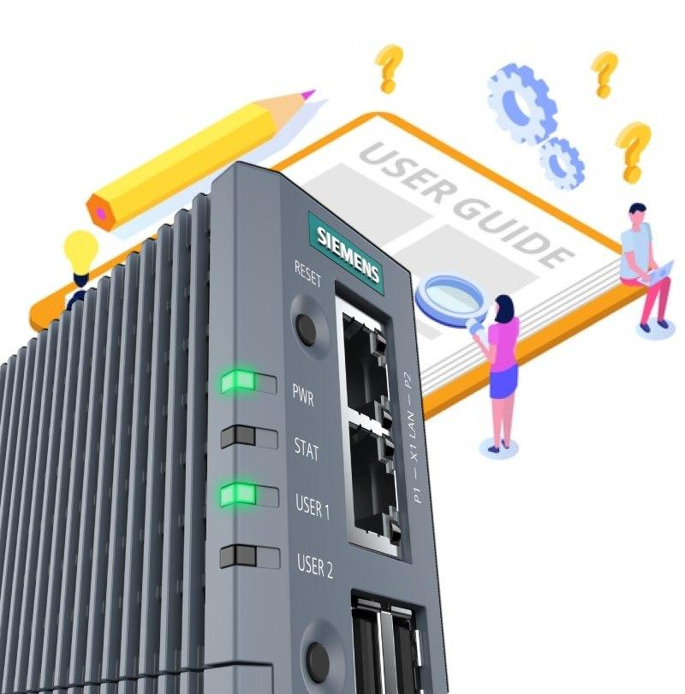
II. Ý tưởng:
Tìm kiếm ứng dụng số hóa trong công nghiệp với SIMATIC IOT 2050
Tại sao phải sử dụng Siemens SIMATIC IOT 2050 ?
Có khả năng kết nối giữa hệ thống tự động hóa và công nghệ thông tin ( IT ), dịch vụ điện toán đám mây phục vụ cho việc chuyển đổi số nhà máy sản xuất.
Khả năng hoạt động hiệu quả theo chuẩn công nghiệp, độ linh hoạt cao trong việc sử dụng và chi phí khá thấp.
Có hệ điều hành Linux và có thể sử dụng được với các ngôn ngữ lập trình như Python, C++...
Hỗ trợ Node - red và nhiều giao thức công nghiệp.
Siemens SIMATIC IOT 2050

Slide 9
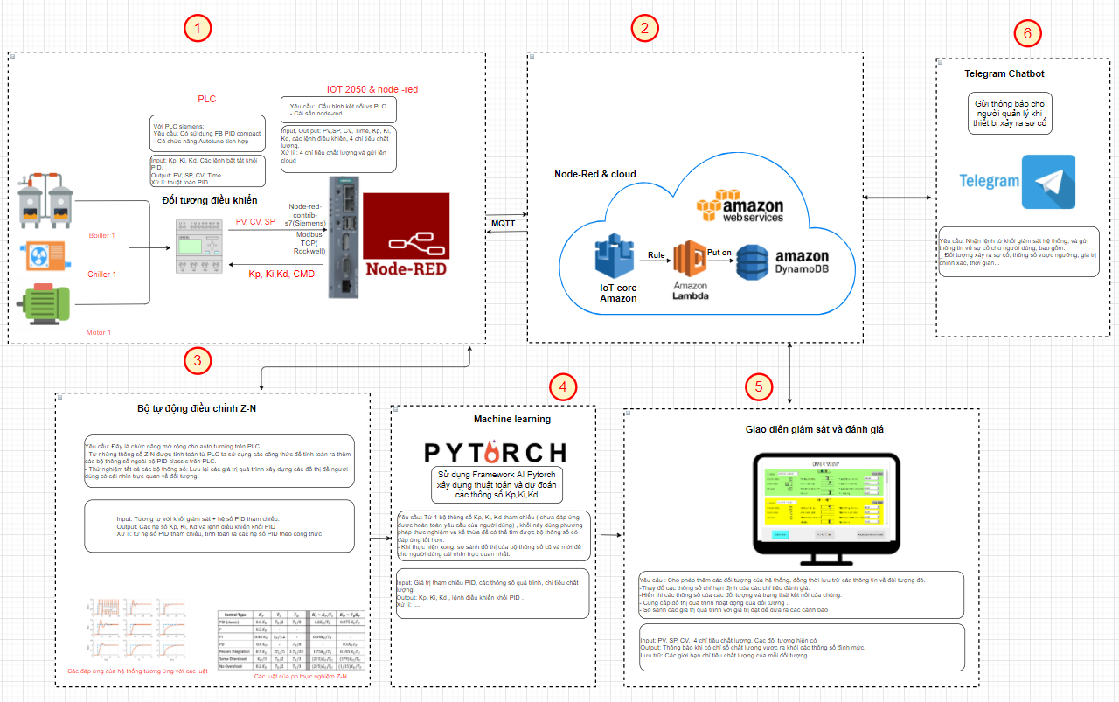
III. Giải pháp:
Tìm kiếm ứng dụng số hóa trong công nghiệp với SIMATIC IOT 2050
Kiến trúc chung của hệ thống

Slide 10

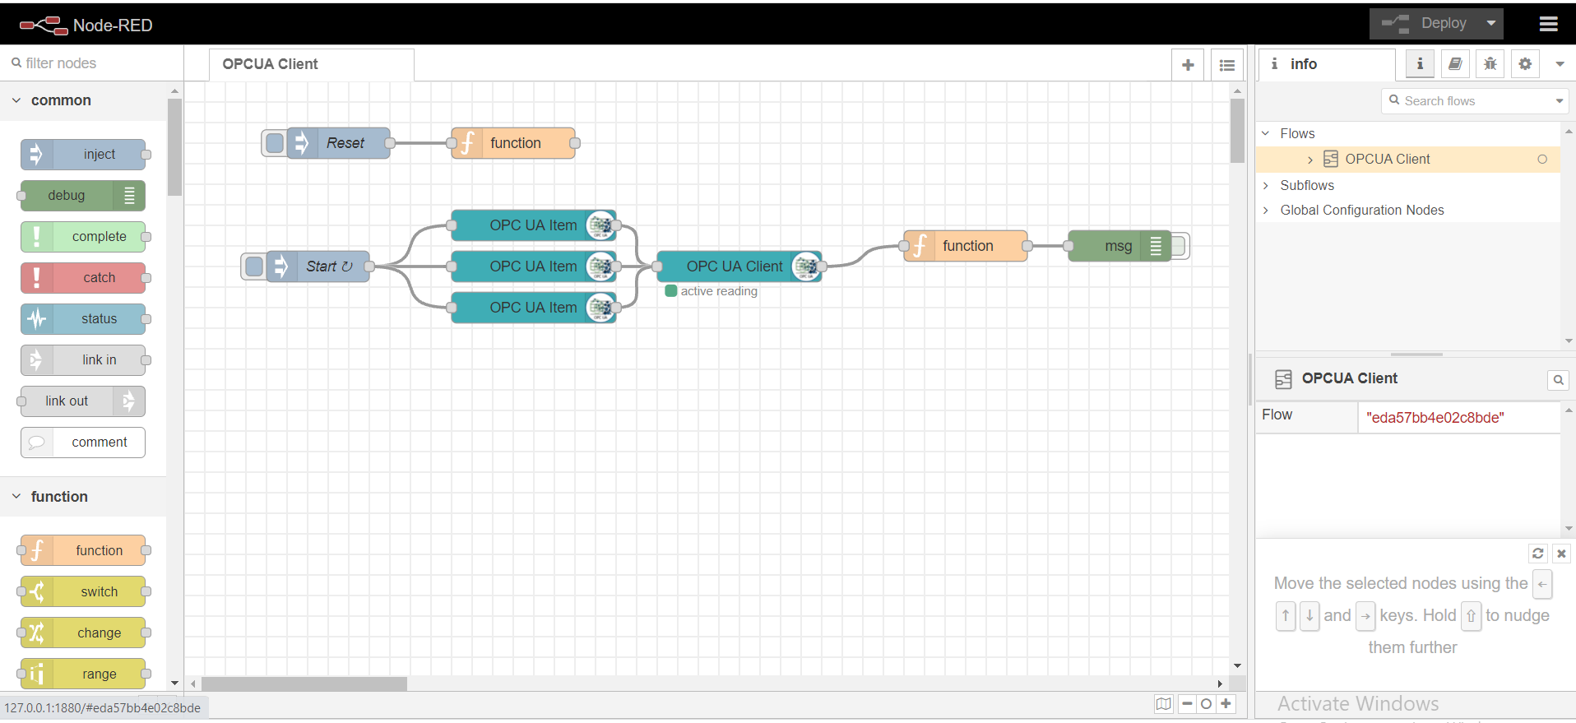
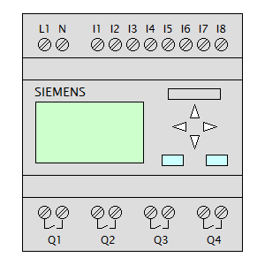
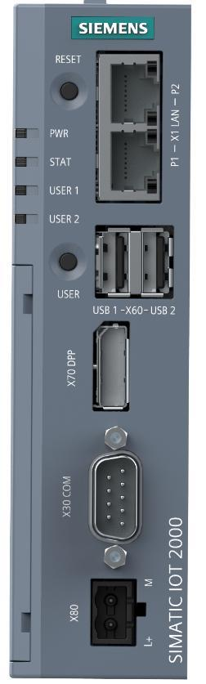
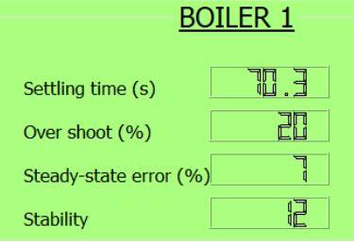



III. Giải pháp:
•
Tìm kiếm ứng dụng số hóa trong công nghiệp với SIMATIC IOT 2050
Đánh giá và giám sát chất lượng bộ điều khiển PID:
Sơ đồ quá trình đánh giá và giám sát
Đối tượng
Node red
Cloud
Ứng dụng
Các dữ liệu quá trình của đối tượng bao gồm: SP,CV,PV,...
Môi trường hỗ trợ tính toán các chỉ tiêu chất lượng
Lưu trữ các chỉ tiêu chất lượng của bộ điều khiển PID
Giao diện giám sát các chỉ tiêu chất lượng trên ứng dụng

Slide 11
III. Giải pháp:
•
Tìm kiếm ứng dụng số hóa trong công nghiệp với SIMATIC IOT 2050
Đánh giá và giám sát chất lượng bộ điều khiển PID:

Slide 12

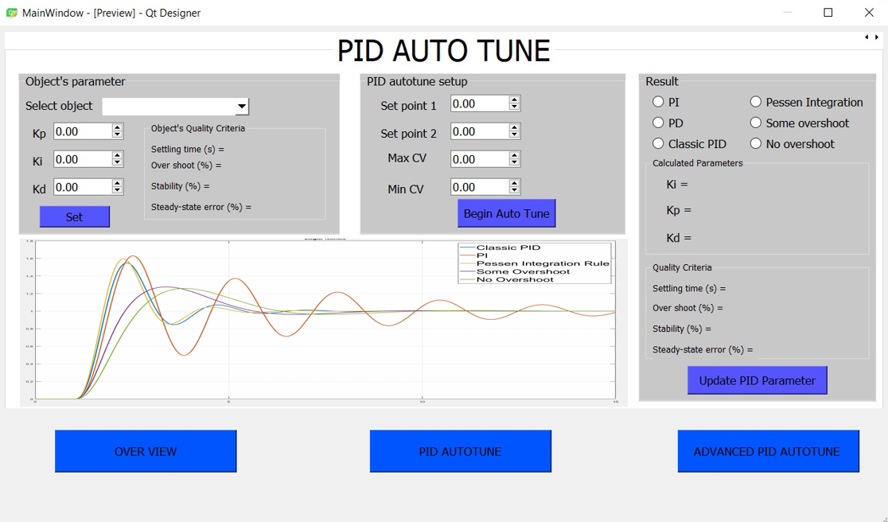
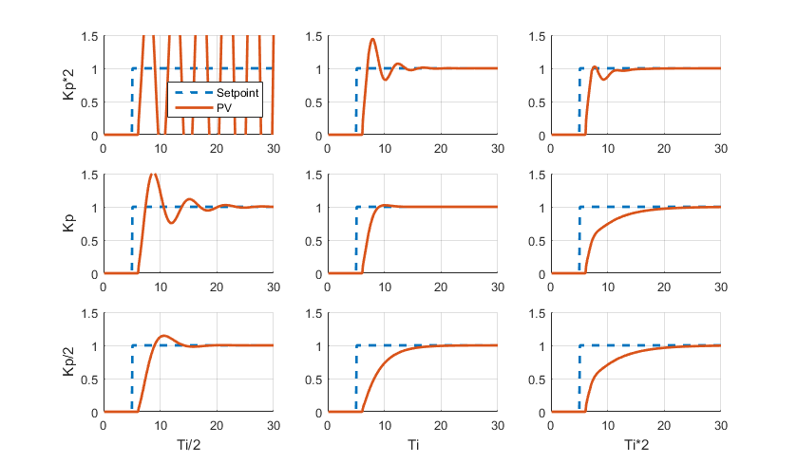

III. Giải pháp:
Tìm kiếm ứng dụng số hóa trong công nghiệp với SIMATIC IOT 2050
2. Cải thiện kết quả của chế độ tự động dò thông số của PLC:
Ứng dụng trên máy tính
Bao gồm giao diện cho người dùng tương tác, các thuật toán để tính toán ra các bộ thông số PID đồng thời thử nghiệm chúng và đánh giá kết quả
Kết quả
Lưu trữ
Được tích hợp chức năng PID autotune.
Trao đổi dữ liệu để tương tác các phần mềm .
Là đối tượng để thử nghiệm các thông số.
Bao gồm đồ thị đáp ứng và các chỉ tiêu chất lượng của từng bộ thông số, cho người dung cái nhìn trực quan hơn để lựa chọn sao cho phù hợp
Đối tượng điều khiển

Slide 13
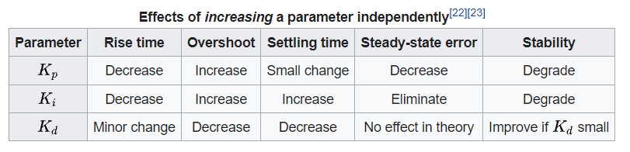


IV. Ứng dụng ML để giải quyết bài toán
Source : Wikipedia

Slide 14
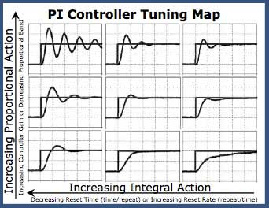
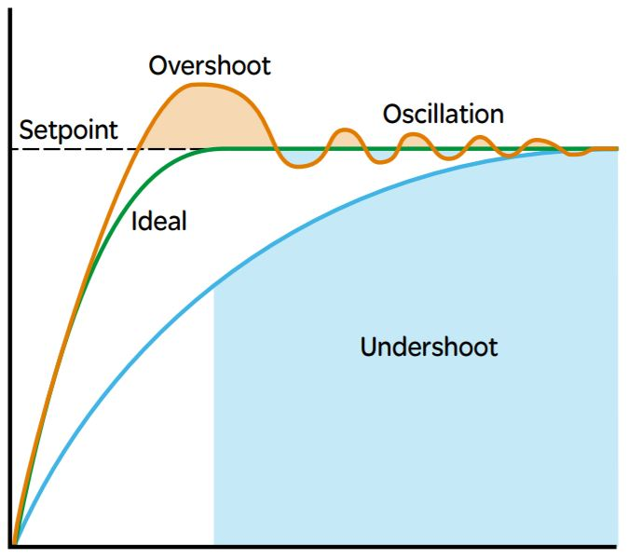
IV. Ứng dụng ML để giải quyết bài toán
Tuning PID
Classify các chỉ tiêu chất lượng

Slide 15
IV. Ứng dụng ML để giải quyết bài toán
Dataset
Training
Predict
Prepare dataset
Choose Algorithm
Predict output
Visualize dataset
Training

Slide 16
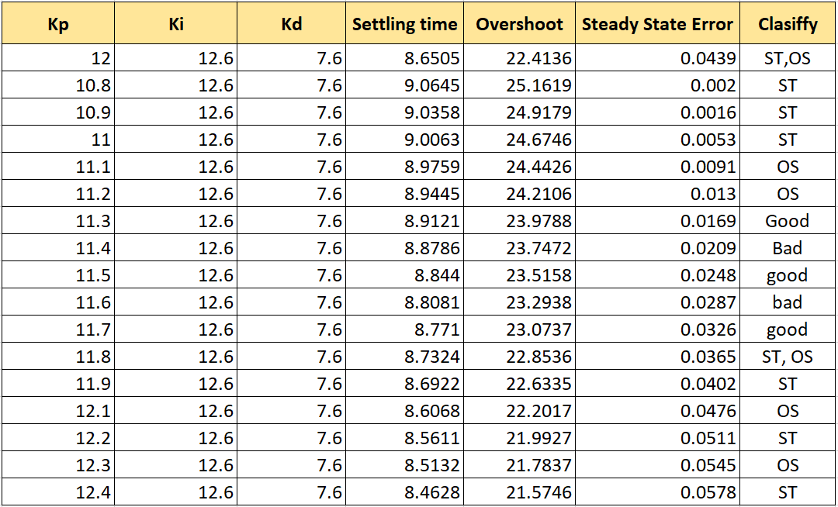
1.1. Prepare dataset
Bộ dữ liệu được thu bằng matlab
Bộ dữ liệu được thu 100 lần thay đổi cái thông số Kp,Ki,KD khác nhau

Slide 17
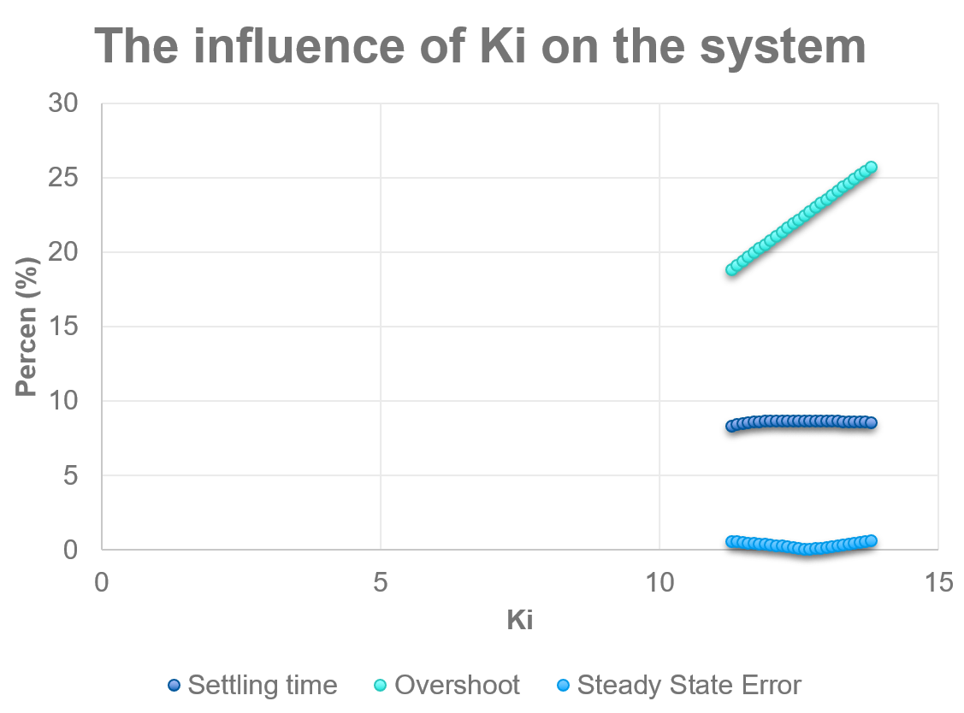
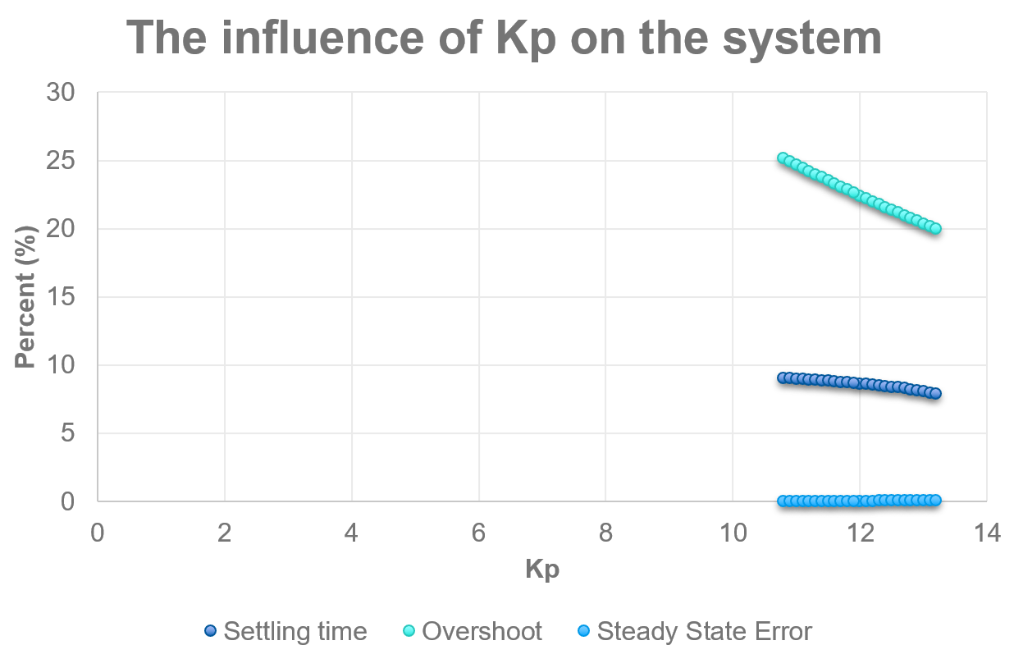
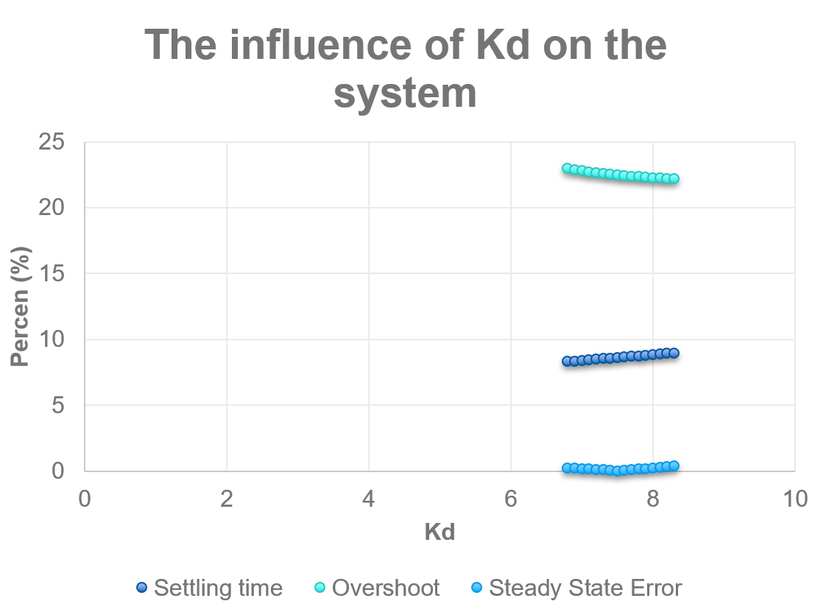
1.2. Visualize dataset

Slide 18
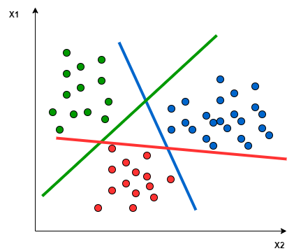
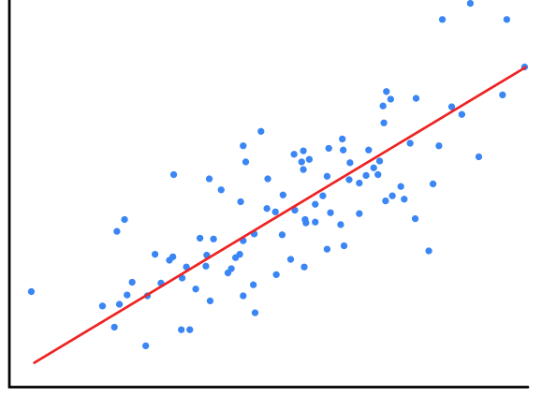
2.2. Choose Algorithm
OS
Bad
Tuning PID
Classify
Good
Linear regression
Support vector machine

Slide 19
3.1. Predict output
Good = 66%
Bad = 10%
OS = 2%
ST = 3%
SSE = 14%
Stability = 5%
Settling time
Overshoot
Steady state Error
Stability
Model Linear regression
Kp=3
Ki =2
Kd=2
Settling time
Overshoot
Steady state Error
Stability
Model SVM
Input
Output
Input
Output
Tuning PID
Classify

Slide 20
III. Giải pháp:
Tìm kiếm ứng dụng số hóa trong công nghiệp với SIMATIC IOT 2050
3. Ứng dụng Machine learning vào đánh giá và chỉnh định bộ điều khiển PID:

Slide 21
IV. Demo sản phẩm:
Tìm kiếm ứng dụng số hóa trong công nghiệp với SIMATIC IOT 2050

Slide 22
Tìm kiếm ứng dụng số hóa trong công nghiệp với SIMATIC IOT 2050
Thanks for your attention !

Slide 23

2.2. Choose Algorithm
Linear regression
$$\left[\begin{aligned}&k_{P} \\ &k_{I} \\ &k_{D}\end{aligned}\right]=\left[\begin{aligned}&b_{p0} \\ &b_{i0} \\ &b_{d0}\end{aligned}\right]+\left[\begin{aligned}&w_{p1} \\ &w_{i1} \\ &w_{d1}\end{aligned}\right]\left[\begin{aligned}&x_{p1} \\ &x_{i1} \\ &x_{d1}\end{aligned}\right]+\left[\begin{aligned}&w_{p2} \\ &w_{i2} \\ &w_{d2}\end{aligned}\right]\left[\begin{aligned}&x_{p2} \\ &x_{i2} \\ &x_{d2}\end{aligned}\right]+\left[\begin{aligned}&w_{p3} \\ &w_{i3} \\ &w_{d3}\end{aligned}\right]\left[\begin{aligned}&x_{p3} \\ &x_{i3} \\ &x_{d3}\end{aligned}\right]+\left[\begin{aligned}&w_{p4} \\ &w_{i4} \\ &w_{d4}\end{aligned}\right]\left[\begin{aligned}&x_{p4} \\ &x_{i4} \\ &x_{d4}\end{aligned}\right]$$
Trong đó :
K : là hệ số PID mong muốn
W1, W2, W3, W4 : Là các trọng số weight của bài toán
X1 : Settling time
X2 : Overshoot
X3 : Steady state Error
X4 : Stability
B0 : Là hệ số bias

